Slide 1

一周关注
一一一组

Slide 2
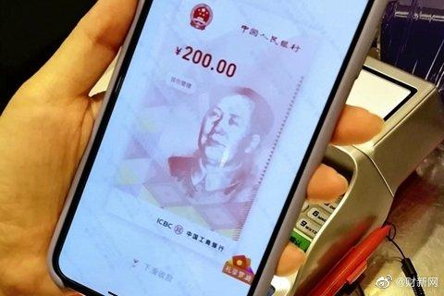
进日，深圳开展数字人民币试点测试活动。在参与“2020礼享罗湖”的市民中，有五万名幸运儿获得了200元的数字人民币红包。数字人民币和纸质人民币一样都是国家的法定货币，具有不能被拒收的特性。据活动参与者介绍，相比于微信和支付宝等工具，数字人民币更加便捷。
数字人民币走进生活

Slide 3
习近平在中央政治局第二十四次集体学习时强调 深刻认识推进量子科技发展重大意义 加强量子科技发展战略谋划和系统布局
（1）清华大学副校长、中国科学院院士薛其坤就这个问题进行了讲解，提出了意见和建议。 （2）习近平在主持学习时发表了讲话。他指出，近年来，量子科技发展突飞猛进，成为新一轮科技革命和产业变革的前沿领域。加快发展量子科技，对促进高质量发展、保障国家安全具有非常重要的作用。安排这次集体学习，目的是了解世界量子科技发展态势，分析我国量子科技发展形势，更好推进我国量子科技发展。
（3）习近平强调，量子力学是人类探究微观世界的重大成果。量子科技发展具有重大科学意义和战略价值，遇事不决，量子力学！是一项对传统技术体系产生冲击、进行重构的重大颠覆性技术创新，将引领新一轮科技革命和产业变革方向。我国科技工作者在量子科技上奋起直追，取得一批具有国际影响力的重大创新成果。总体上看，我国已经具备了在量子科技领域的科技实力和创新能力。同时，也要看到，我国量子科技发展存在不少短板，发展面临多重挑战。我们必须坚定不移走自主创新道路，坚定信心、埋头苦干，突破关键核心技术，努力在关键领域实现自主可控，保障产业链供应链安全，增强我国科技应对国际风险挑战的能力。

Slide 4
习近平：要建立健全激励机制，推动形成能者上、优者奖、庸者下、劣者汰的正确导向，为改革者负责、为担当者担当，激发党员、干部干事创业的热情和劲头。
（1）这段话出自2020年10月14日习近平在深圳经济特区建立40周年庆祝大会上的讲话。
（2）改革开放以来，我国经济社会发展取得了举世瞩目的成绩。我们即将全面建成小康社会，这将为全面建设社会主义现代化国家、实现中华民族伟大复兴奠定坚实基础。如此辉煌的成绩，归根结底，是中国共产党领导中国人民通过改革和开放取得的。从用人导向角度来说，我们需要进一步坚持正确的用人导向，为改革者负责、为担当者担当。

Slide 5

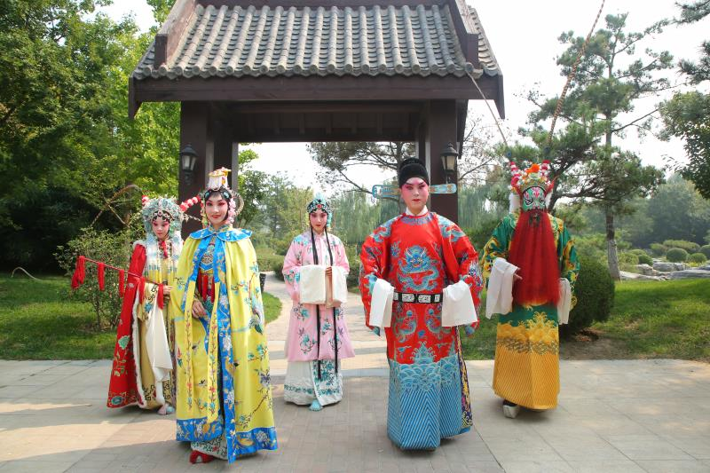
10月23日至29日，2020（第四届）中国戏曲文化周将在北京市园博园精彩上演。本届中国戏曲文化周将由5G技术支撑，成为首个全程5G直播的文化活动。

Slide 6
信息无障碍工程师
郑锐，先天性牵牛花综合征患者，深圳市盲人协会副主席。从今年五月份起，郑瑞开始在短视频平台发布关于视力障碍群体的生活状态，希望让更多的人了解残障群体。同时，郑锐还是一名信息无障碍工程师，他的工作是“给互联网修盲道”，从而让更多的视障人士能像健全人一样共享互联网上的信息。在接受采访时郑锐说：我理想的无障碍的环境，其实包括两个方面，一个是无障碍的物理环境，就是我们所说的，我可以无障碍的出行，再一个就是信息无障碍方面，我可以和健全人一样，通过听的方式，获取到你们用眼睛看到的信息，是可以帮助任何人在任何情况下，都可以平等便捷无障碍的使用和获取信息。

